Slide 1
ІНФОРМАЦІЙНА ТЕХНОЛОГІЯ ТЕМАТИЧНОГО СОРТУВАННЯ ТЕКСТОВОЇ ІНФОРМАЦІЇ
Роботу виконав: Федорко Андрій Петрович,
здобувач освіти Шепетівського НВК №1 ім.Героя України М. Дзявульського
Науковий керівник: Мазурець Олександр Вікторович,
старший викладач кафедри КНІТ
Хмельницького національного університету
Педагогічний керівник: Колісецький Вілен Іванович,
вчитель інформатики Шепетівського НВК №1
Notes:
<.....> це потрібно вернутись пізніше і переписати

Slide 2
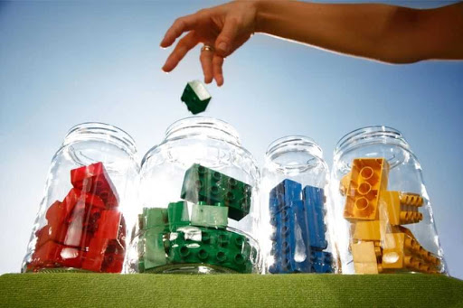
Мета - дослідження методів для тематичного сортування текстової інформації та розробка ПЗ для перевірки їх ефективності при автоматизованому сортуванні новин по рубриках.

Slide 3
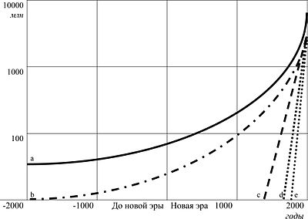
Актуальність
Об'єм інформації збільшується експоненціально, і виникає потреба в її аналізу і сортуванні. Це заощадить час користувача тому даний напрям досліджень є актуальним.

Slide 4
Завдання дослідження
Аналіз сучасних методів пошуку ключових слів: TF, IDF, DE
Розробка інформаційної технології
Побудова математико-алгоритмічних моделей
Розробка програмного забезпечення
Дослідження успішності визначення рубрики для введеної новини

Slide 5

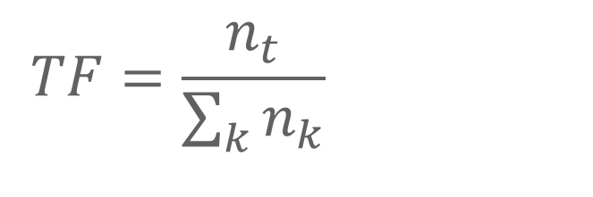
Обчислення TF

Slide 6

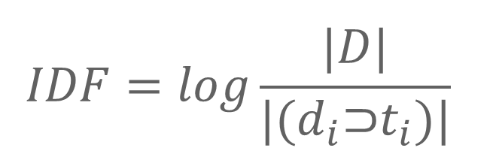
Обчислення IDF

Slide 7
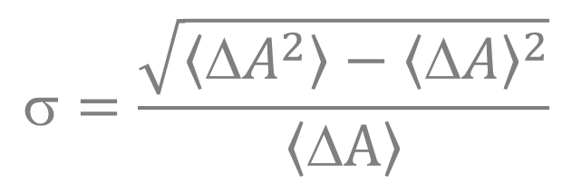
Обчислення DE
DE (дисперсійна оцінка) - оцінка дискримінантної сили слів.
DE показує як термін появляється в тексті і враховує його позицію відносно інших слів.
$$=\frac{\sqrt{〈{ΔA}^{2}〉−{〈ΔA〉}^{2}}}{〈ΔA〉}$$

Slide 8
Візуалізація DE (жовтий - поява терміну)
Ключове слово
Стоп-слова

Slide 9
Демонстрація програми

Slide 10

Практичне застосування методики
Листи до служби підтримки
Приймальні комісії у ВУЗах
Новинні агрегатори(RSS-стрічки)
Пошук спаму(фільтрація e-mail)
Пошук неблагонадійних сайтів
Класифікація наукових статей
Онлайн звернення до лікаря
Ідентифікація автора твору
тощо

Slide 11
Висновки
Досліджено сучасні методи пошуку ключових слів: TF, IDF, DE
Вперше розроблено інформаційну технологію тематичного сортування текстової інформації
Опубліковано наукову статтю у фаховому виданні (Вісник ХНУ №5 2019 (277)), включеному в перелік МОН України
Досліджено практичну ефективність інформаційної технології

Slide 12
97.8%
Середня успішність

Slide 13
Перспектива
Дослідити пошук ключових слів за допомогою DE
Дослідити використання штучної нейронної мережі
Повністю автоматизувати роботу програмного додатку.
Специфікувати і монетизувати програмну систему
Notes:
Спец

Slide 14
Дякую за увагу!

